Slide 1
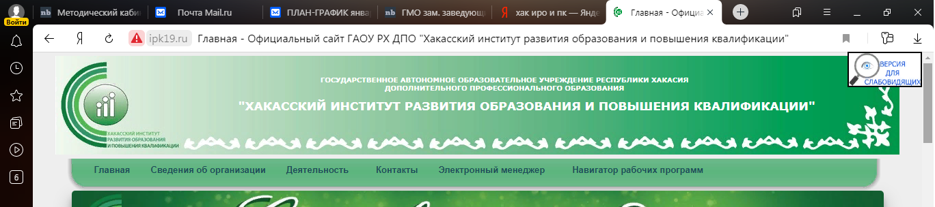
Дистанционное обучение в ХакИРОиПК
http://ipk19.ru/

Slide 2
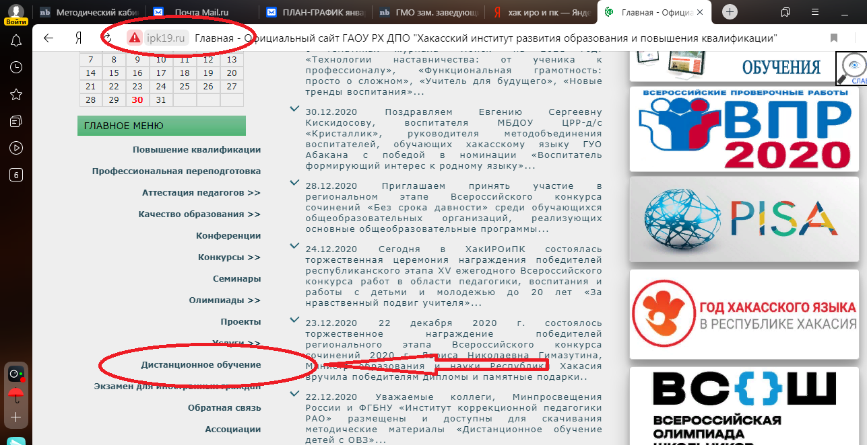
Слева в главном меню выбрать раздел «Дистанционное обучение»

Slide 3
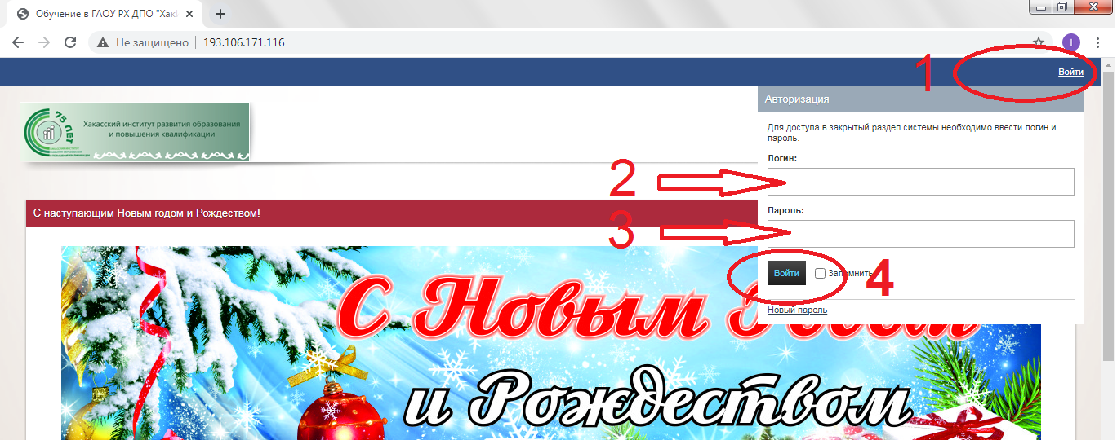
- В правом верхнем углу нажать на кнопку «Войти».
- В появившемся окне ввести логин и пароль, нажать на кнопку «Войти» (расположена под паролем).

